Slide 1
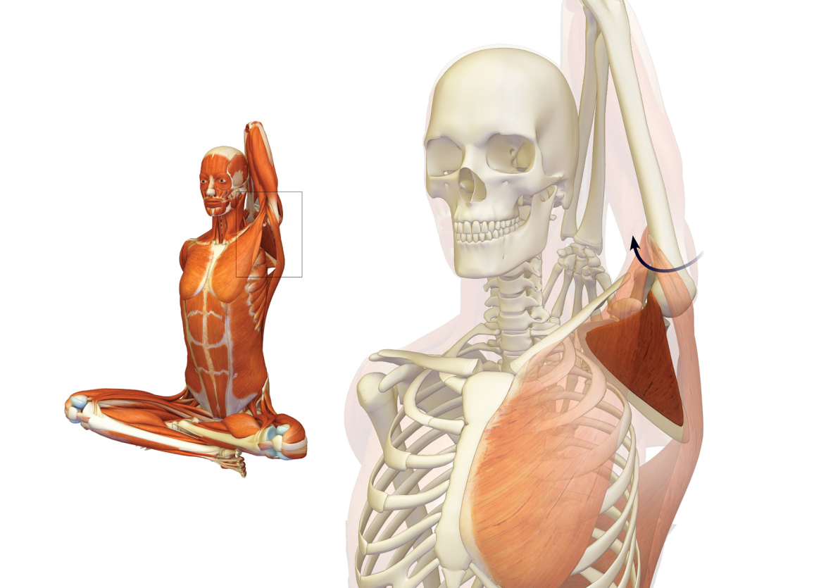
POMENTINIS RAUMUO m. SUBSCAPULARIS
Parengė: V.Stankevičius
VPVPMC mokytojas

Slide 2
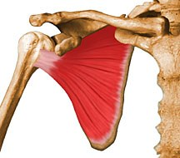
POMENTINIS RAUMUO m. SUBSCAPULARIS
Pomentinis raumuo yra plokščias, platus, trikampis raumuo, užpildantis pomentinę duobę. Tai tvirtas plunksninis raumuo.

Slide 3
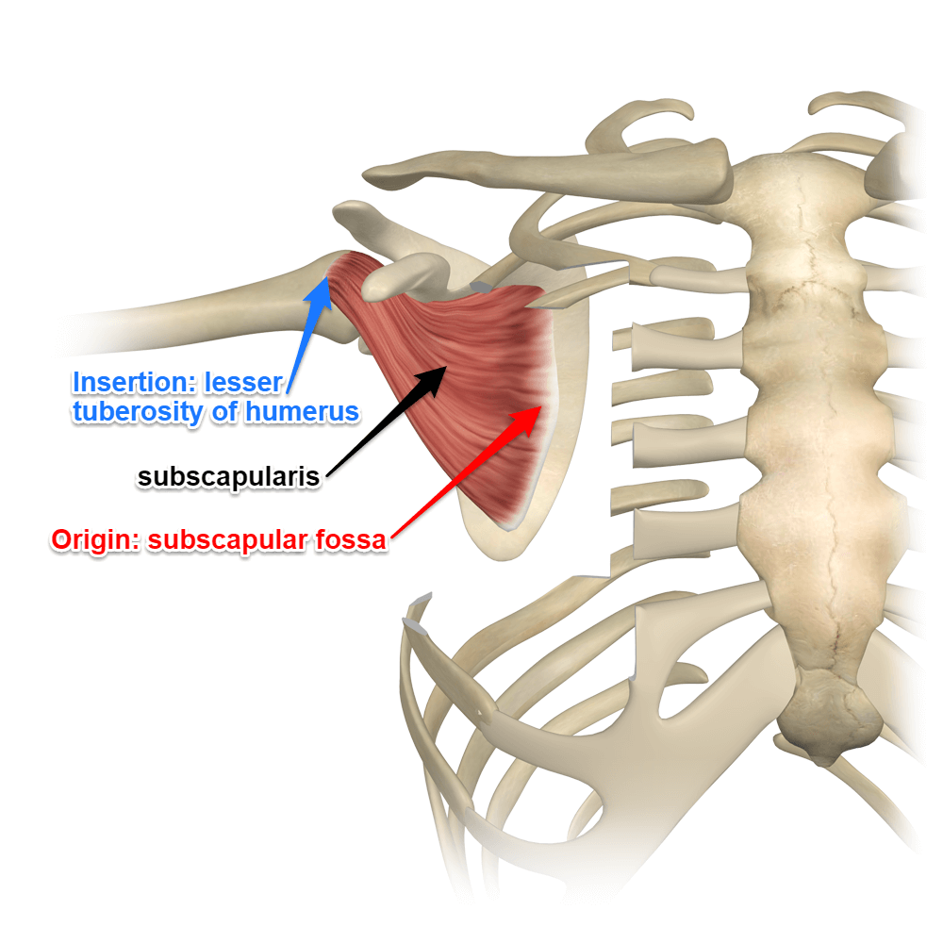
PRISITVIRTINIMAS pradžia
Pomentinė duobė – fossa subscapularis scapulae

Slide 4
PRISITVIRTINIMAS pabaiga
Žastikaulio mažasis gumburėlis – tuberculum
minus humeri

Slide 5
INERVACIJA
C5-C6 pomentinis nervas – nervus subscapularis

Slide 6
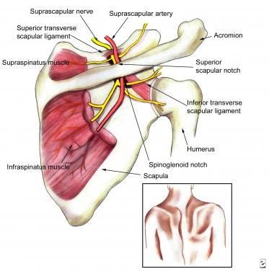
KRAUJOTAKA
Pomentinė arterija – arteria subscapularis

Slide 7
FUNKCIJA
Suka žastą į vidų. Pakeltą žastą lenkia pirmyn ir žemyn įstrižai krūtinės ląstos.
Iš priekio saugo peties sąnarį nuo žasto išnirimo judesių metu.
Sutvirtina peties sąnarį kai žastas iškeltas arba atitrauktas į šoną, fiksuoja atitrauktą žastą pie peties sąnario (kybant ant skersinio, žiedų).
Pomentinis raumuo yra vienas iš svarbiausių raumenų atliekant judesius iškelta ranka: plaukiant, metant, atmušant kamuolį ranka ar rakete.

Slide 8
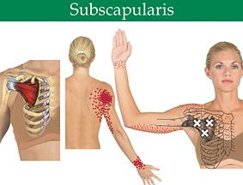
TRIGERINIAI TAŠKAI
https://youtu.be/2PiMaQjHLI0
https://youtu.be/1zql2bYg--w

Slide 9
MASAŽAS
https://youtu.be/i0BzmHXq6BM

Slide 10
POSTIZOMETRINĖ RELAKSACIJA

